Slide 1




ASIGNATURA “DERECHO” (2024)
Profesor: Diego Silva Arenas.
Fecha: 30 de agosto 2024.

Slide 2
REPASO CLASE 26/8/2024
ZEE
Los Estados Ribereños tienen los siguientes derechos en la ZEE:
Exploración, explotación, conservación y administración (recursos vivos y no vivos)
Establecimiento y utilización de islas artificiales, instalaciones y estructuras.
Investigación científica marina
Construir, autorizar y reglamentar la construcción, operación, utilización de las islas artificiales, instalaciones y estructuras
Los 3ros Estados tienen los siguientes derechos en la ZEE:
Libertad de Navegación.
Libertad de sobrevuelo.
Libertad tender cables y tuberías.

Slide 3
REPASO CLASE 26/8/2024
ALTAMAR
Aquella parte de los océanos no sujeta a la soberanía de ningún Estado
Concede las siguientes facultades:
Libertad de Navegación.
Libertad de Sobrevuelo.
Libertad para tender cables y tuberías submarinas.
Libertad para construir islas artificiales y otras instalaciones.
Libertad de Pesca.
Libertad de Investigación científica.
Los buques de guerra en la alta mar gozan de completa inmunidad de jurisdicción respecto de cualquier Estado que no sea el de su pabellón.
Jurisdicción penal: Los procedimientos penales o disciplinarios deberán originarse contra tales personas ante las autoridades judiciales o administrativas del Estado del pabellón o ante las del Estado de que dichas personas sean nacionales.

Slide 4
REPASO CLASE 26/8/2024
Los Estados tienen derecho a que sus nacionales se dediquen a la pesca en altamar
Limitaciones (Art. 116 CONVEMAR)
Tratados Internacionales sobre la materia.
El 04 de marzo de 2023 se logró un acuerdo consensuado sobre protección de la biodiversidad marina más allá de la jurisdicción nacional (BBNJ), acuerdo global que protege los océanos en donde las leyes no habían podido llegar, esto es, el alta mar y la zona. Hasta el 20 de septiembre del 2025 el acuerdo se encuentra abierto para la firma por todos los Estados en la sede de la ONU en Nueva York.
VER AGENDA 2030 DE LA ONU. (ODS N°14)
Derechos y deberes en la CONVENMAR (ART. 63, N°2).
Norma sobre conservación y administración de recursos vivos en l alta mar.

Slide 5
REPASO CLASE 26/8/2024
PLATAFORMA CONTINENTAL
ART. 76 CONVEMAR
La plataforma continental de un Estado ribereño comprende el lecho y el subsuelo de las áreas submarinas que se extienden más allá de su mar territorial y a todo lo largo de la prolongación natural de su territorio hasta el borde exterior del margen continental, o bien hasta una distancia de 200 millas marinas contadas desde las líneas de base a partir de las cuales se mide la anchura del mar territorial, en los casos en que el borde exterior del margen continental no llegue a esa distancia.
Otorgan soberanía respecto de la exploración y explotación de los recursos naturales.
Los derechos son exclusivos. Si el Estado no explora o explota los recursos, nadie puede emprender estas actividades.
Los derechos son independientes de su ocupación real o ficticia.
Los derechos no afectan la condición jurídica de las aguas suprayacentes ni a la del espacio aéreo situado sobre tales aguas.

Slide 6
REPASO CLASE 26/8/2024
PLATAFORMA CONTINENTAL EXTENDIDA
ANEXO II, ART 4 CONVEMAR
“El Estado ribereño que se proponga establecer, de conformidad con el artículo 76, el límite exterior de su plataforma continental más allá de 200 millas marinas presentará a la Comisión las características de ese límite junto con información científica y técnica de apoyo lo antes posible, y en todo caso dentro de los 10 años siguientes a la entrada en vigor de esta Convención respecto de ese Estado. El Estado ribereño comunicará al mismo tiempo los nombres de los miembros de la Comisión que le hayan prestado asesoramiento científico y técnico”.
En el año 2009 Chile presentó un informe preliminar, proyección PC sobre:
Isla de Pascua y Salas y Gómez.
Archipiélago Juan Fernández.
Isla San Félix y San Ambrosio.
Península de Taitao.
Territorio Chileno Antártico.

Slide 7
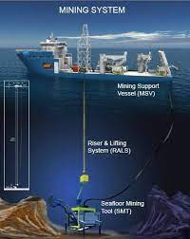

“LA ZONA”

Slide 8
EXPLICACIÓN
Son los fondos marinos y sus subsuelos FUERA de los límites de toda jurisdicción nacional, que no es plataforma continental (mas allá de las 200 o 350 MM)
Es uno de los dos grandes aportes hechos por la CONVEMAR al desarrollo del Derecho del Mar.
Dato: Se estima que las reservas submarinas de níquel son superiores en cuatro veces y media a las de tierra; las de cobalto nueve veces superiores y las de manganeso, dos veces y media más abundantes.

Slide 9
PRINCIPIOS
La zona y sus recursos son patrimonio común de la humanidad.
Ningún Estado puede reivindicar derechos soberanos sobre parte alguna de la zona o sus recursos.
Ningún Estado, PN y PJ puede apropiarse de parte alguna de las zonas o sus recursos.
Los derechos sobre los recursos existentes en la zona pertenecen a toda la humanidad.
Las actividades realizadas en la zona (exploración y explotación) van en beneficio de toda la humanidad, tomando en cuenta especialmente las necesidades de los países en vías de desarrollo.
Los Estados deben tener un comportamiento en interés de mantener la paz, seguridad, fomento y cooperación internacional y comprensión mutua.
La zona esta abierta exclusivamente para ser usada pacíficamente

Slide 10
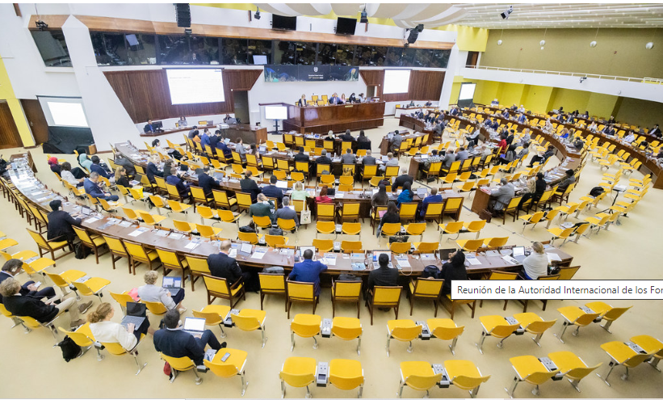
AUTORIDAD INTERNACIONAL DE LOS FONDOS MARINOS

Slide 11
AUTORIDAD INTERNACIONAL DE LOS FONDOS MARINOS
Es la organización a través de la cual los Estados de la CONVEMAR organizan y controlan todas las actividades relacionadas con los recursos minerales en la Zona en beneficio de la humanidad en su conjunto, para lo cual deberá garantizar la protección efectiva del medio marino de los efectos nocivos que puedan surgir de las actividades relacionadas con los fondos marinos.
Tiene su sede en Jamaica y todos los Estados Partes en la Convención son ipso facto miembros de la Autoridad.
Hace 10 años se está trabajando en un Código Minero, el cual regulará la explotación de los minerales existentes en las profundidades marinas y en las zonas fuera de las jurisdicciones nacionales.
Actualmente ningún Estado tiene licencia de explotación para operar en aguas internacionales
A la fecha la AIFM ha celebrado 31 contratos por 15 años con 22 contratistas.

Slide 12
ANEXO III, ART. 4 CONVEMAR
“4. El Estado o los Estados patrocinantes estarán obligados, con arreglo al artículo 139, a procurar, en el marco de sus ordenamientos jurídicos, que los contratistas patrocinados por ellos realicen sus actividades en la Zona de conformidad con las cláusulas de sus contratos y con las obligaciones que les incumban en virtud de esta Convención. Sin embargo, un Estado patrocinante no responderá de los daños causados por el incumplimiento de sus obligaciones por un contratista a quien haya patrocinado si ha dictado leyes y reglamentos y adoptado medidas administrativas que, en el marco de su ordenamiento jurídico, sean razonablemente adecuados para asegurar el cumplimiento por las personas bajo su jurisdicción”

Slide 13
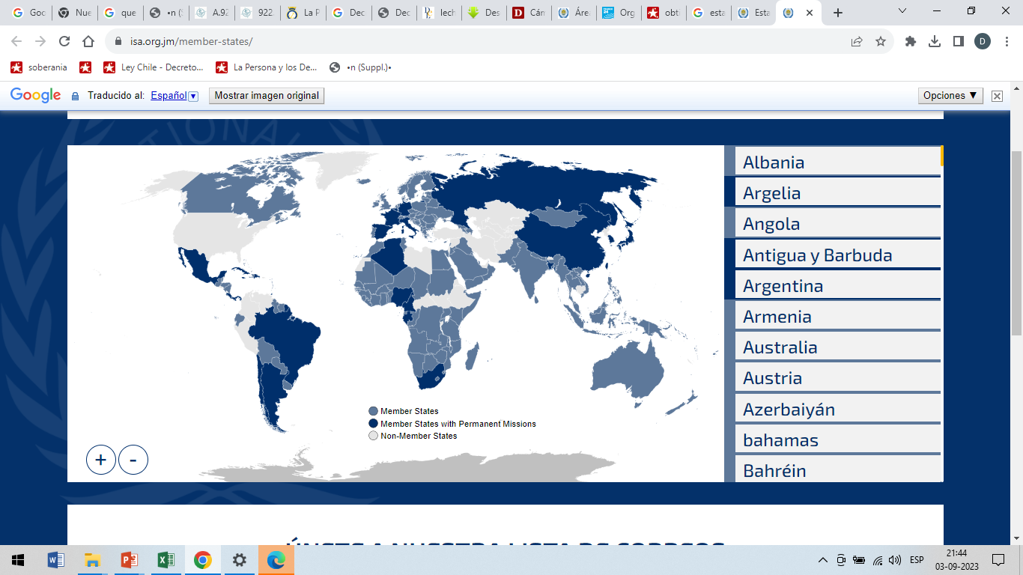

Slide 14
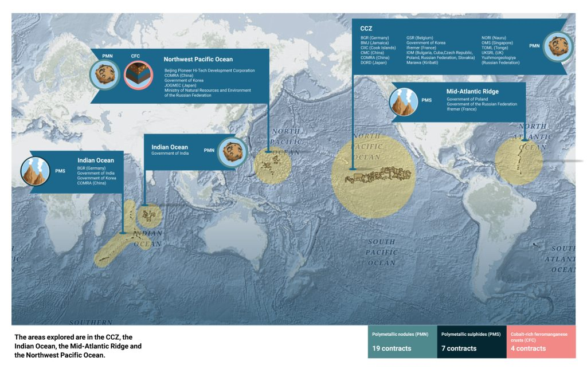

Slide 15
ÓRGANOS DE LA A.I.F.N.
Asamblea: La integran todos los Estados Partes con un representante.
Previa adopción por el Consejo, aprueba las normas, reglamentos y procedimientos que la ISA pueda establecer, sobre la prospección, exploración y explotación en el Área.
Examina informes de otros órganos, en particular el informe anual del Secretario General sobre el trabajo de la ISA.
2. Consejo: esta compuesto por 36 miembros elegidos por la Asamblea y organizados en 5 cámaras.
3. Secretaría: compuesta por un Secretario General elegido por la Asamblea por recomendación del Consejo, por 4 años.
4. La Empresa: es el encargado de realizar las actividades en la zona (transporte, tratamiento y comercialización minerales).

Slide 16
Investigación Científica Marina en la Zona.
Solo con fines pacíficos.
Se realizará con métodos y medios científicos adecuados compatibles con la Convención.
No interferirá injustificadamente con otros usos legítimos del mar.
Se respetarán todos los reglamentos pertinentes dictados en conformidad con la Convención.
Estas actividades no constituirán fundamento jurídico para ninguna reivindicación sobre parte alguna del medio marino y sus recursos.
Los Estados y las OI fomentarán la cooperación internacional para la investigación científica con fines pacíficos.

Slide 17
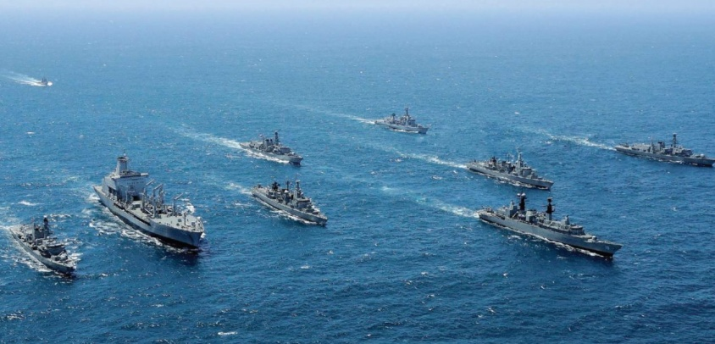
BUQUES DE GUERRA

Slide 18
CONCEPTO
(Art. 29 CONVEMAR)
“Para los efectos de esta Convención, se entiende por “buques de guerra” todo buque perteneciente a las fuerzas armadas de un Estado que lleve los signos exteriores distintivos de los buques de guerra de su nacionalidad, que se encuentre bajo el mando de un oficial debidamente designado por el gobierno de ese Estado cuyo nombre aparezca en el correspondiente escalafón de oficiales o su equivalente, y cuya dotación esté sometida a la disciplina de las fuerzas armadas regulares”.

Slide 19
REQUISITOS
Pertenecer a las FFAA de un Estado.
Llevar los signos exteriores distintivos de los buques de guerra de su nacionalidad.
Estar al mando de un oficial designado por el Gobierno de ese Estado.
Su nombre aparece en el escalafón de oficiales o equivalente.
Su dotación se somete a la disciplina de las FFAA.
Si falta uno de estos requisitos no estamos frente a un buque de guerra según la CONVEMAR.
Si cumple con los requisitos es importante por las inmunidades y actividades que desarrolla. Son los únicos que desarrollan operaciones militares y de guerra marítima.

Slide 20
CLASIFICACIÓN BUQUES DE GUERRA
Buques de combate: Portaviones, cruceros, destructores, submarinos, lanchas misileras, entre otras
Buque de apoyo: Presta apoyo de combate o logístico a las fuerzas de combate. (Ej: barcazas, petroleros, buques hospitales).
Chile: Petrolero: Araucano y Montt. Barcaza: Chacabuco y Rancagua
3. Buques Auxiliares: Colaboración a las tareas que realiza la Armada
Chile: Buque científico: Cabo de Hornos. Remolcador: Janequeo.
4. Artefactos Navales: Artefactos flotantes, sin propulsión propia (Ej: Diques, grúas pontones)

Slide 21
ROL DE LOS BUQUES DE GUERRA
Derecho de visita (Art. 110 CONVEMAR).
Derecho de persecución (Art. 111, N°5 CONVEMAR).
Apresamiento buques piratas. (Art. 105 y 107 CONVEMAR)
Facultades relacionadas con la protección y preservación del medio marino sobre buques extranjeros (Art. 224° CONVEMAR).
Facultad para perseguir trafico ilícito de estupefacientes y sustancias psicotrópicas.
Otras facultades, protocolo de Palermo para adoptar medidas contra buques sospechoso de tráfico de inmigrantes.

Slide 22
INMUNIDAD DE LOS BUQUES DE GUERRA
Inmunidad es distinto de impunidad
Al gozar de inmunidad:
No pueden ser detenidos o registrados.
Están exentos de tributación extranjera
Incluyen la protección de identidad del persona la a bordo.
Son inviolables.
VER ARTÍCULO 31 CONVEMAR
Art. 31° CONVEMAR

Slide 23
ESTATUTO JURÍDICO DE LA TRIPULACIÓN Y PASAJEROS
Representan la soberanía estatal.
Mientras permanezcan abordo los pasajeros y la tripulación están a cargo del Comandante.
Ninguna autoridad puede subir a bordo del buque de guerra sin la autorización del Comandante.

Slide 24
PIRATERÍA
Regulación: Art. 100° (deber de cooperación) y 101° de la CONVEMAR (definición).
Requisitos:
Solo puede ser cometidos por buques o aeronaves privadas.
Actos ilegales deben cometerse con fines privados, no deben ser públicos ni políticos.
Por un acto de piratería pierde la protección del país cuyo pabellón en otras circunstancias podrían enarbolar.
Puede cometerse en o aguas internacionales o espacio aéreo.

Slide 25
APRESAMIENTO DEL BUQUE O AERONAVE PIRATA
El buque pirata y las personas a bordo deben ser trasladadas o conducidas hacia el puerto del Estado que capturó la nave, para que sean entregadas a las autoridades según la legislación nacional.
De no ser esto posible, el Estado captor puede generar acuerdo con el Estado del buque, puesto que todos los Estados tienen jurisdicción sobre cualquier acto de piratería según el derecho internacional.

Slide 26
PERSESCUCIÓN
Perseguir: “Seguir a quien va huyendo, con ánimo de alcanzarle”.
La nave antes de ser alcanzada ingresa al mar territorial, aguas archipielágicas o espacio aéreo de otro país, el buque o nave persecutor deberá INTEUMPIRLA, salvo que obtenga el consentimiento del Estado Ribereño para continuarla en sus aguas territoriales.
Si incumple esto transgrede la inviolabilidad de su integridad territorial.

Slide 27
PREGUNTAS DEL DIM
Los buques de guerra gozan de inmunidad y son parte del territorio de un Estado.
La “zona” comprende el lecho y suelo submarino y se extiende hasta las 400 mm
La línea de base es…….
La PC se extiende desde …. y hasta……
En la ZEE los Estado pueden conceder a otros Estados derechos de cuota
Las aguas interiores se extienden entre la LB y la 5 MM
Si se comete un delito e altamar será competente para conocer de ellos ……
El paso inocente es……..
Un estado puede instalar tuberías en altamar o crear una isla ficticia
Chile posee solo una línea de base normal.
El mar territorial se extiende hasta las 24 MM.
Que es la AIFM, que estados son partes de ella.
Que es un espacio marítimo
Que es la Convemar
Sobre que lugares chile ha hecho presentaciones sobre su PCE

